Slide 1
Thoracic Surgery Data Data Set

Slide 2
Informações sobre o data set
Objetivo: desse data set está relacionado à expectativa de vida pós-operatória nos pacientes com câncer de pulmão: classe 1 - morte dentro de um ano após a cirurgia, classe 2 - sobrevivência.
Volume de dados: 470

Slide 3
Principais colunas
PRE7: Dor antes da cirurgia (T, F) boolean
PRE9: Dispneia antes da cirurgia (T, F) boolean
PRE10: Tosse antes da cirurgia (T, F) boolean
PRE11: Fraqueza antes da cirurgia (T, F) boolean
PRE14: tamanho do tumor original (String)
PRE17: Tipo 2 DM - diabetes mellitus (T, F) boolean
PRE30: Fumar (T, F) boolean
PRE32: Asma (T, F) boolean
IDADE: Idade na cirurgia (numérico) int
Risco1Y: período de sobrevivência de 1 ano (T, F) boolean

Slide 4
Campos excluídos
PRE4: Capacidade vital forçada - FVC (float)
PRE5: Volume que foi exalado no final do primeiro segundo de expiração forçada - FEV1 (float)

Slide 5
Conversões entre tipos de colunas
PRE7, PRE8, PRE9, PRE10, PRE11, PRE17, PRE19, PRE25, PRE30, PRE32 Risco1Y: 0-False, 1-True
PRE6 = PRZ0:0, PRZ1:1, PRZ2:2, PRZ3:3, PRZ4: 4
PRE14 = OC11:0, OC12:1, OC13 :2, OC14:3

Slide 7
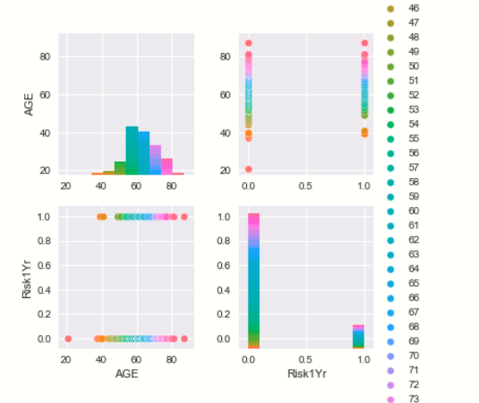
Gráfico Idade X Sobrevivência

Slide 8
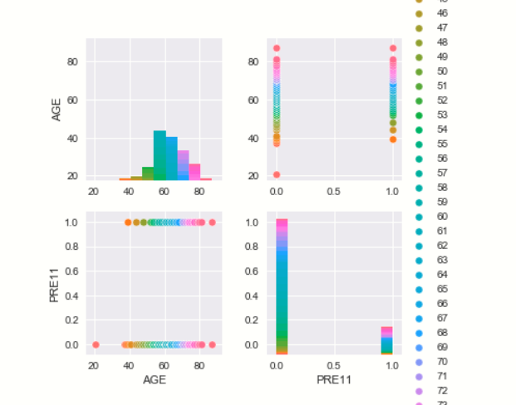
Gráfico Idade X Fraqueza antes da cirurgia

